Slide 1
МАОУ СОШ №219
«Великая Отечественная война.
Подвиг народа»
Форофонтова Е.В.
учитель изобразительного искусства
МАОУ СОШ №219
2021

Slide 2
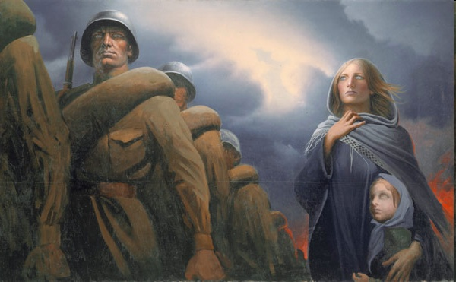
К. Васильев. Прощание славянки. (1975 г.)
Видео ролик
https://youtu.be/rAYFvEQzYLk

Slide 3
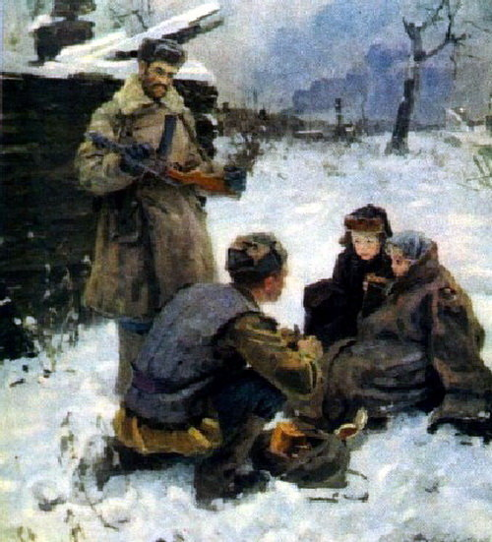
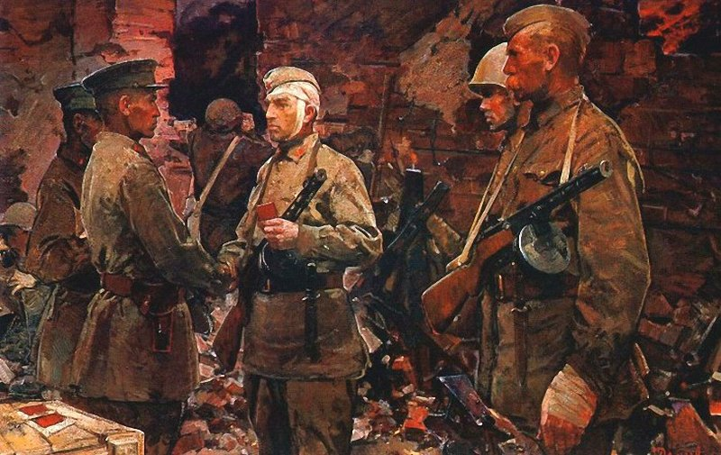
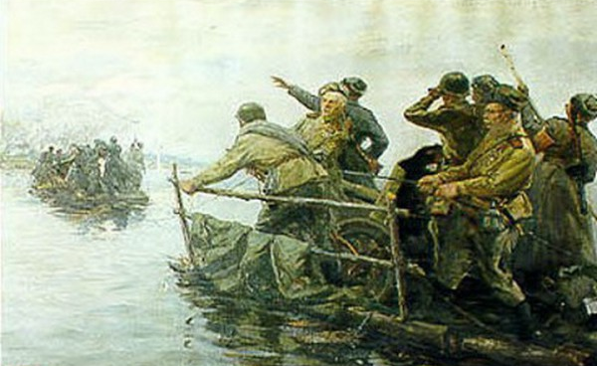
Великая Отечественная Война. Подвиг народа.
Назовите тему нашего занятия
Война коснулась каждой семьи, в ваших семьях наверняка есть истории о родственниках, прошедших Великую Отечественную войну.
Вам бы хотелось увековечить память героев?

Slide 4
Какой вопрос возникает?
Как можно увековечить подвиг народа?

Slide 5
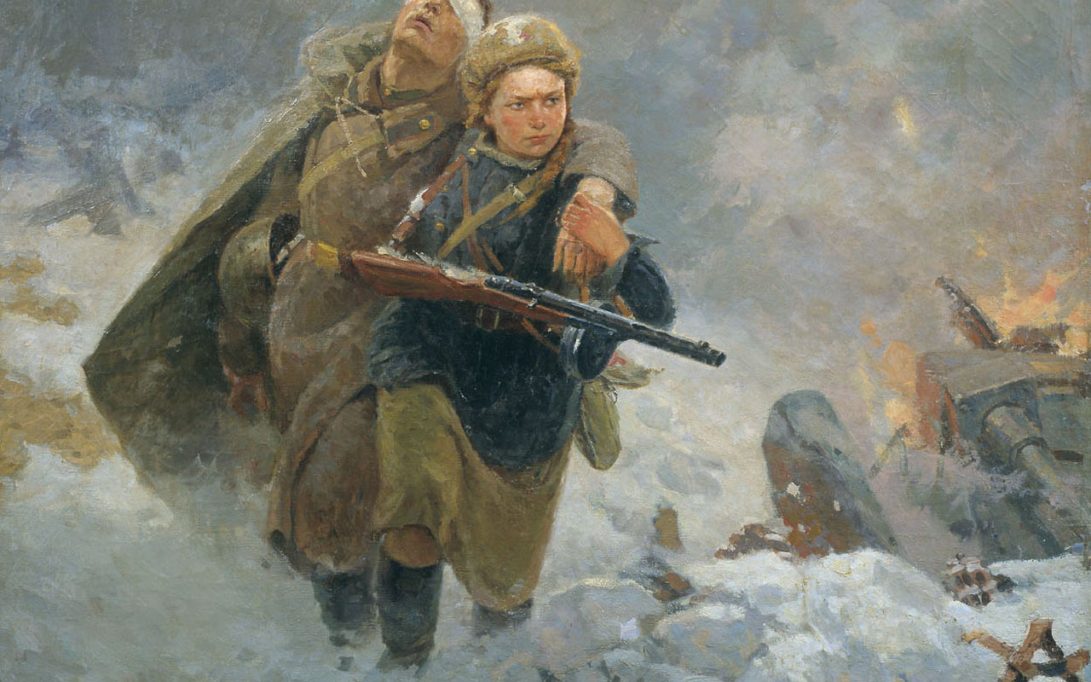
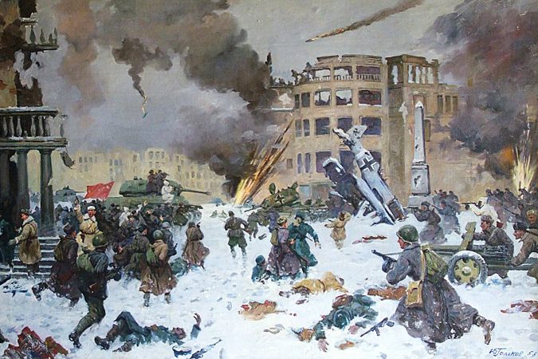
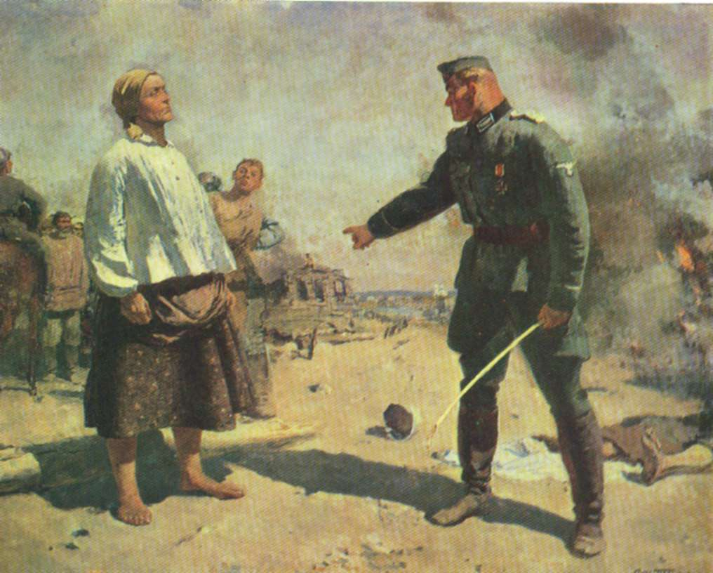
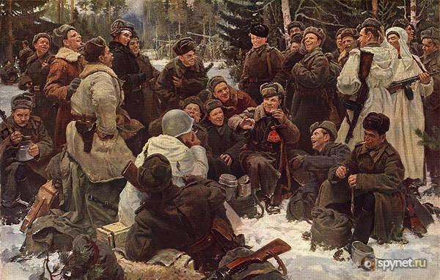
Увековечить подвиг народа можно в произведениях живописи.
Многие советские художники старшего поколения обращались в своём творчестве к теме Великой Отечественной войны. В этих картинах каждый из них выражал своё понимание того, чем была для народа эта война. Одни рассказывали о страшных потерях, другие — о нечеловеческой сущности фашизма, третьи — о жизни в осаждённых врагом городах.

Slide 6
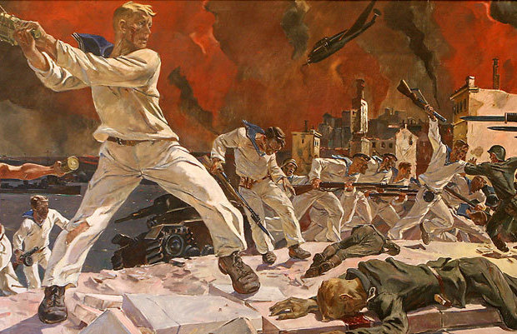
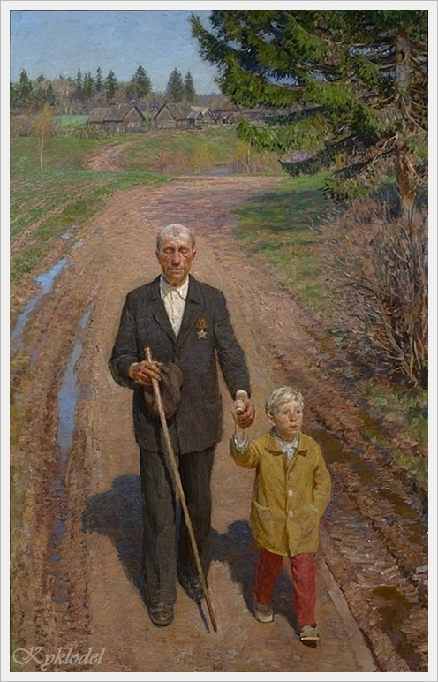
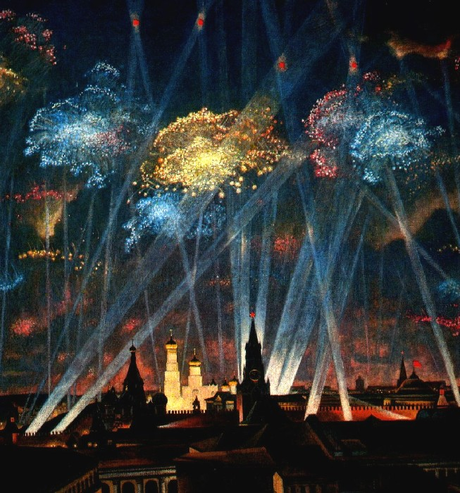
Работа в группах
Кугач "Дед и внук"
Ответить на вопросы:
Опишите действие, происходящие в картине.
Ваше впечатление от произведения.
Какие чувства у вас возникают?
Дейнека «Оборона Севастополя»
Оссовский «Салют Победы»
Название и автор произведения. | Жанр произведения | Какие цвета использовали художники | Какова главная идея картины? О чем эта картина?

Slide 7
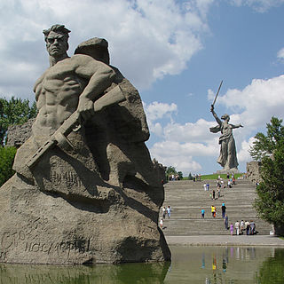
Как можно увековечить подвиг народа?
Мама́ев курган —памятник-ансамбль «Героям Сталинградской битвы» с главным монументом «Родина-мать зовет!». На Мамаевом кургане существует несколько братских и индивидуальных могил, в которых покоится прах более 35 000 защитников Сталинграда.

Slide 8
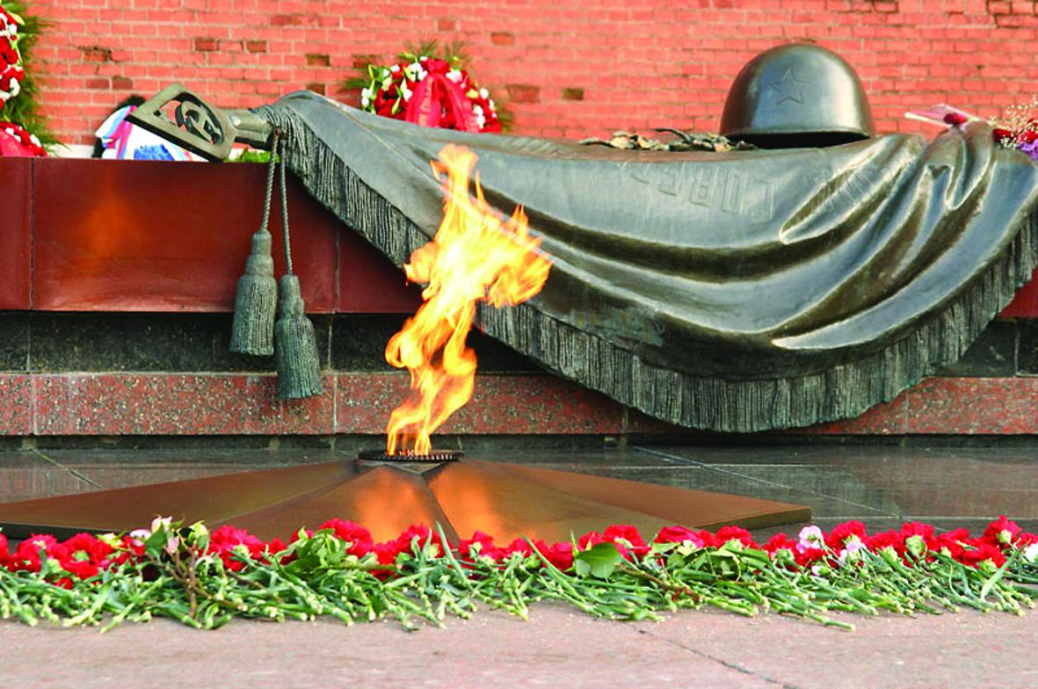
Моги́ла Неизве́стного Солда́та — мемориальный архитектурный ансамбль в Москве, в Александровском саду, у стен Кремля.

Slide 9
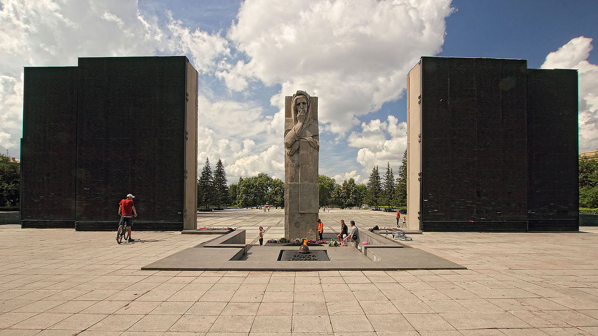
Мемориальный ансамбль «Подвигу сибиряков в Великую Отечественную войну 1941—1945 гг.» (Монумент Славы г. Новосибирск)
Мемориал состоит из символического памятника скорбящей женщины-матери, Вечного огня и пяти мощных десятиметровых пилонов, на которых выгравированы сцены, отображающие отдельные этапы войны. С противоположной стороны впрессованы в бетон пилонов выполненные из металла имена 30266 новосибирцев, павших на фронтах.

Slide 10
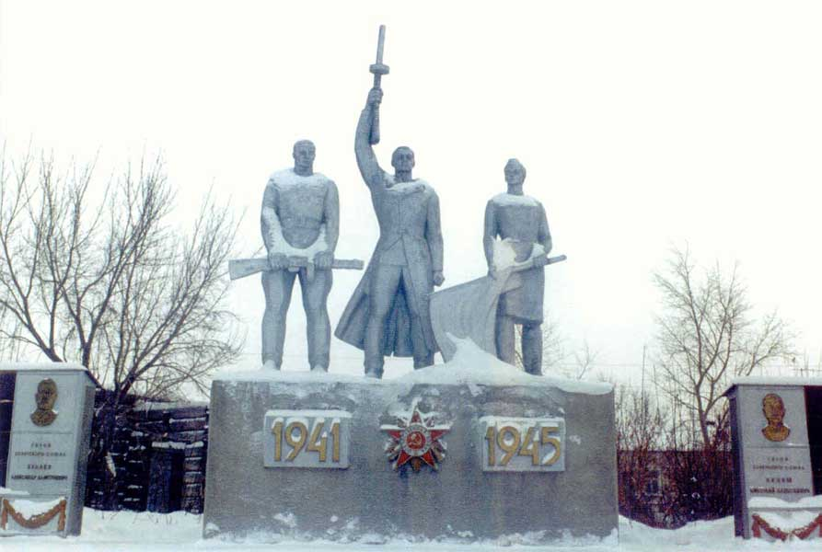
Как в нашем поселке увековечен подвиг народа?
За мужество и отвагу во время войны более 3650 чановцев награждено орденами и медалями. Чановский район дал Родине шесть героев Советского Союза. Сегодня в живых из них не осталось ни одного, но память о них будет вечно жить в наших сердцах.

Slide 11
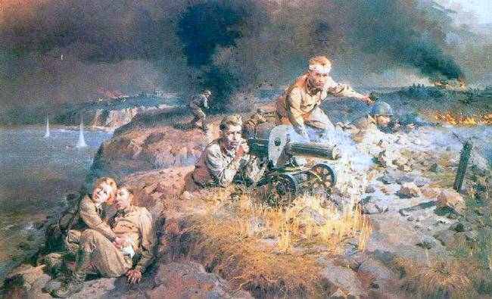
Увековечить подвиг народа можно в стихах .
Как можно увековечить подвиг народа?
Выступление детей

Slide 12
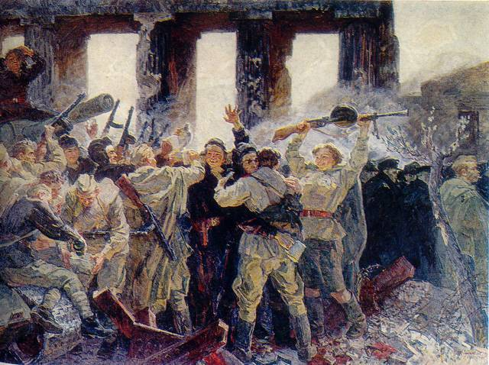
Увековечить подвиг народа можно в песнях. Видео ролик «Катюша» https://youtu.be/C7_wGOS9jtE
Как можно увековечить подвиг народа?
Выступление детей

Slide 13
Творческая работа в группах.
Альбом
«Слава героям - Новосибирцам».

Slide 14
Творческая защита странички альбома. Самооценка .

Slide 15
Как можно увековечить подвиг народа?
Где может найти применение наш альбом Славы?

Slide 16
Как я сегодня работал
РЕФЛЕКСИЯ
Продолжи предложение
сегодня я узнал…
было интересно…
было трудно…
я выполнял задания…
я понял, что…
теперь я могу…
я почувствовал, что…
я приобрел…
я научился…
у меня получилось …
я смог…
я попробую…
меня удивило…
урок дал мне для жизни…
мне захотелось…
Шевелил мозгами.
Краем уха.
Хлопал ушами.
Мое настроение от занятия

